Slide 1

Родительское собрание в старшей группе.
Тема собрания: «Начало учебного года- начало нового этапа в жизни детей.»(Как мы повзрослели…)

Slide 2

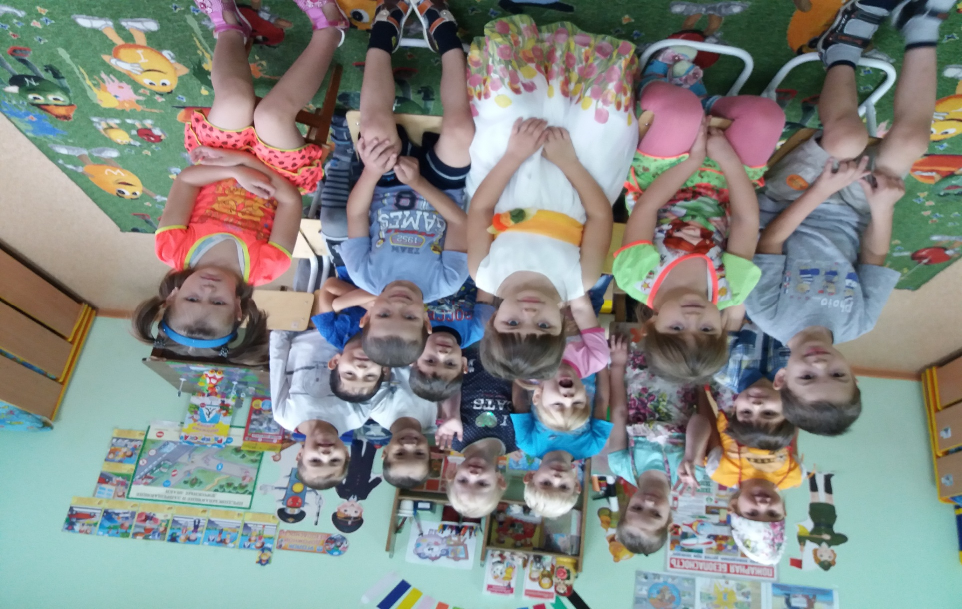
Утренний приём детей.

Slide 3

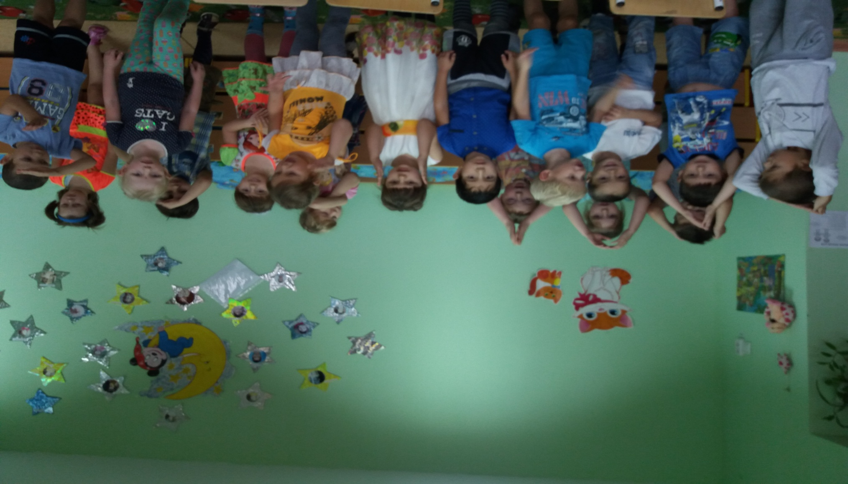
Утренняя разминка.

Slide 4

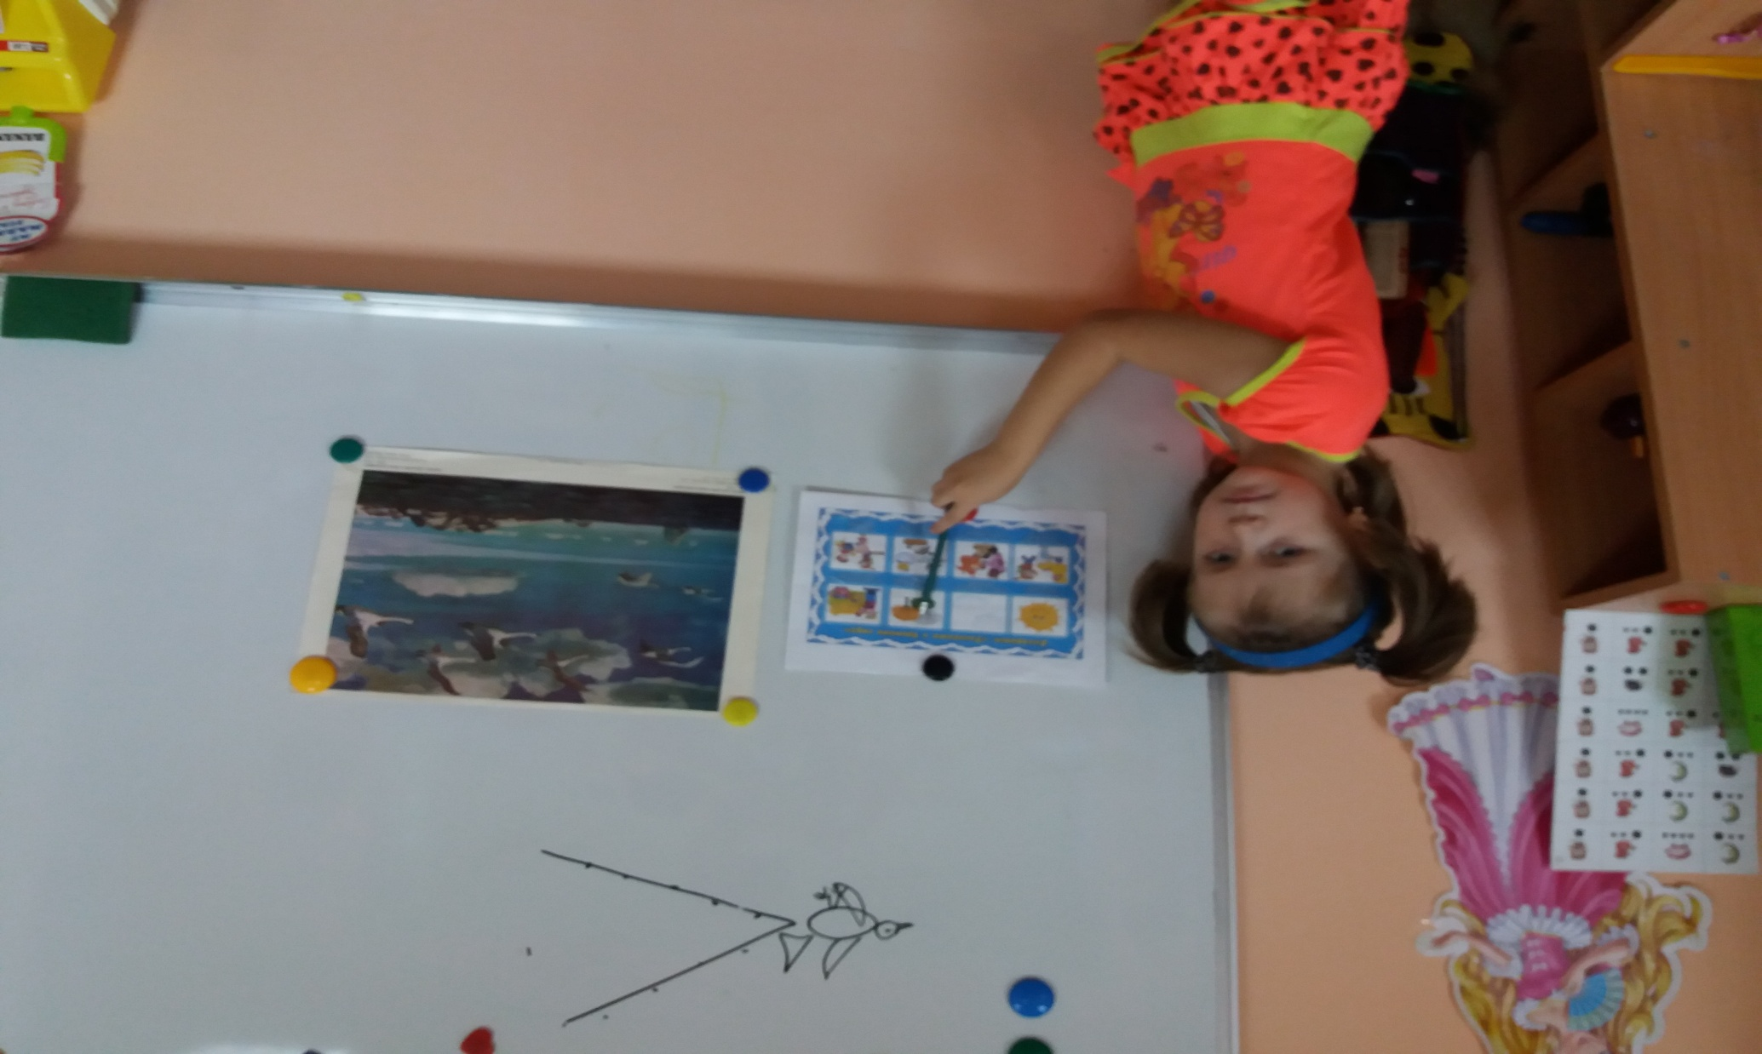
Развитие речи: «Составление рассказа по картине.

Slide 5
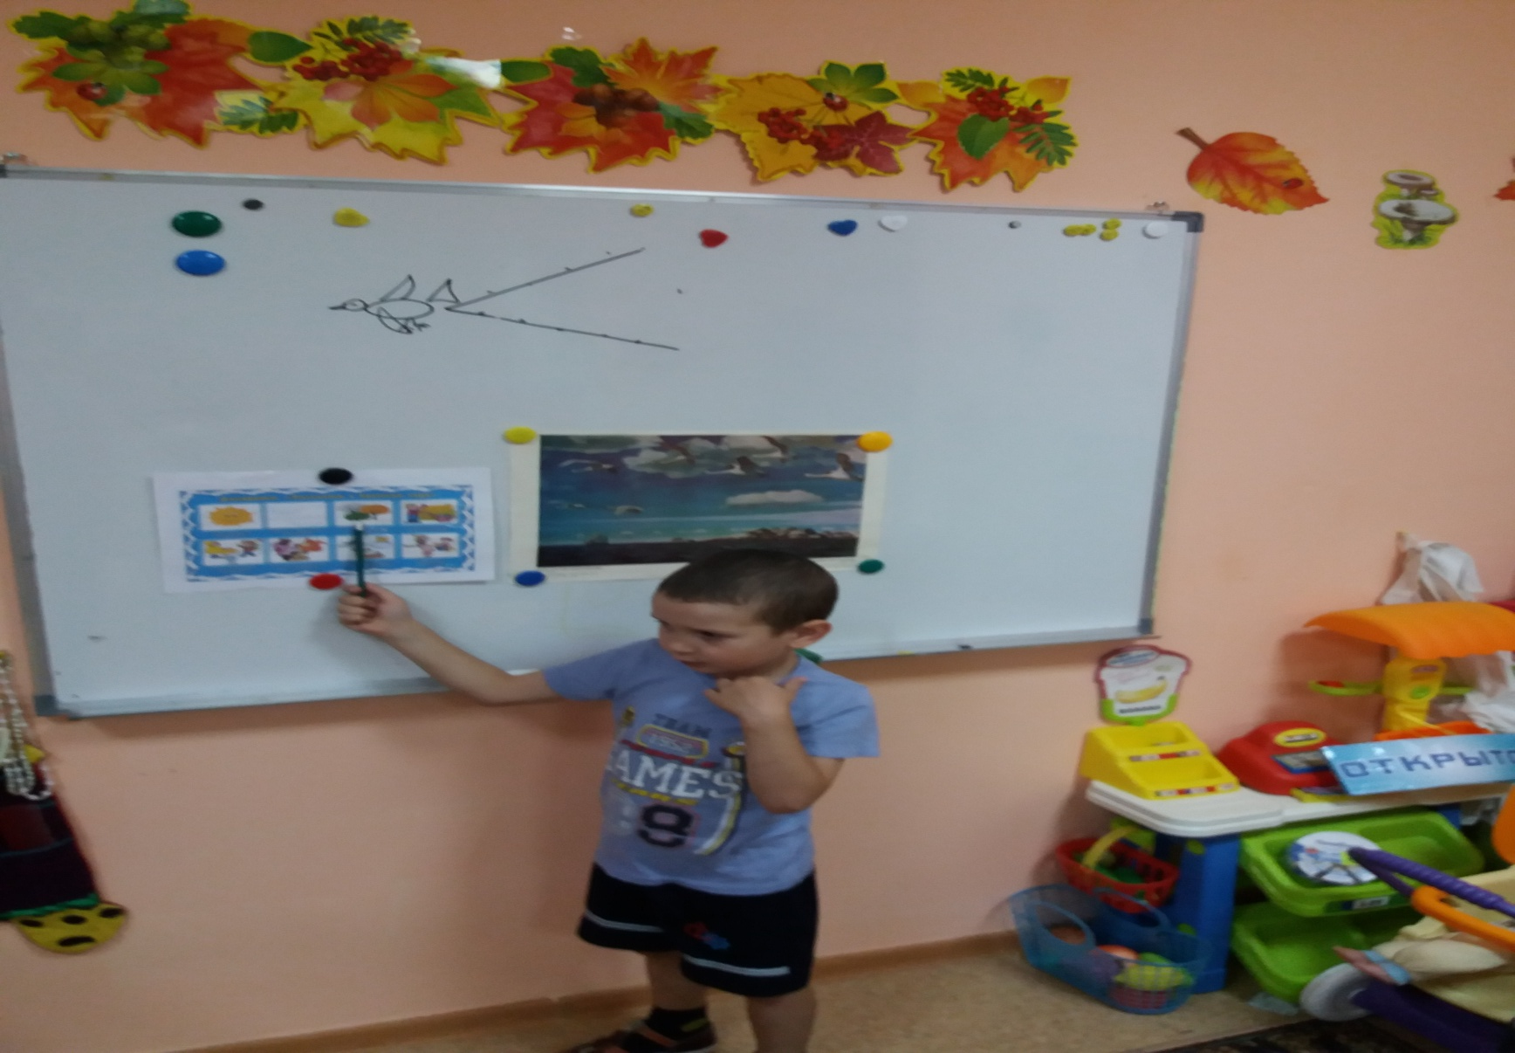


Slide 6
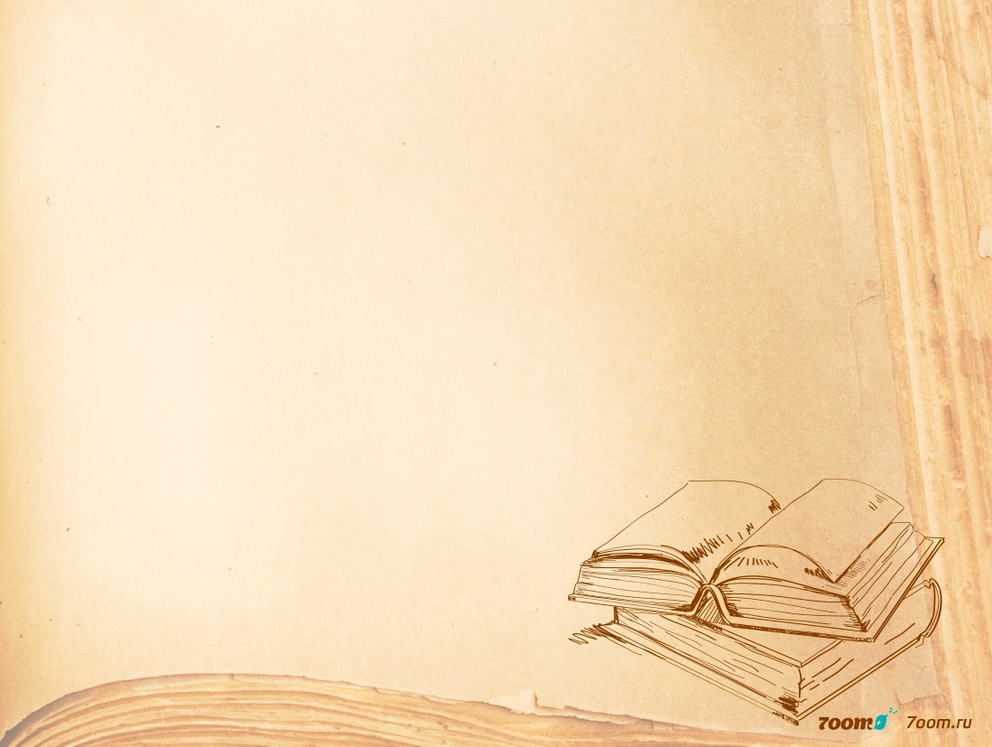
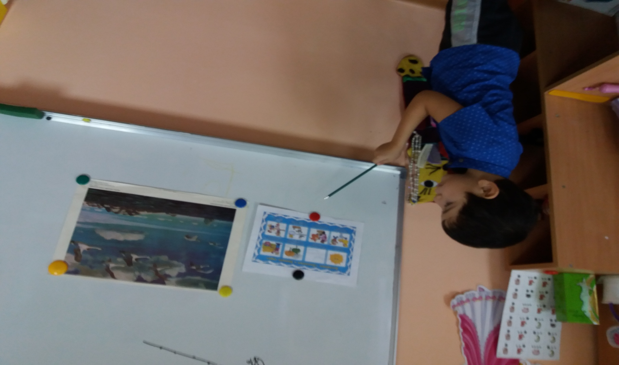

Slide 7

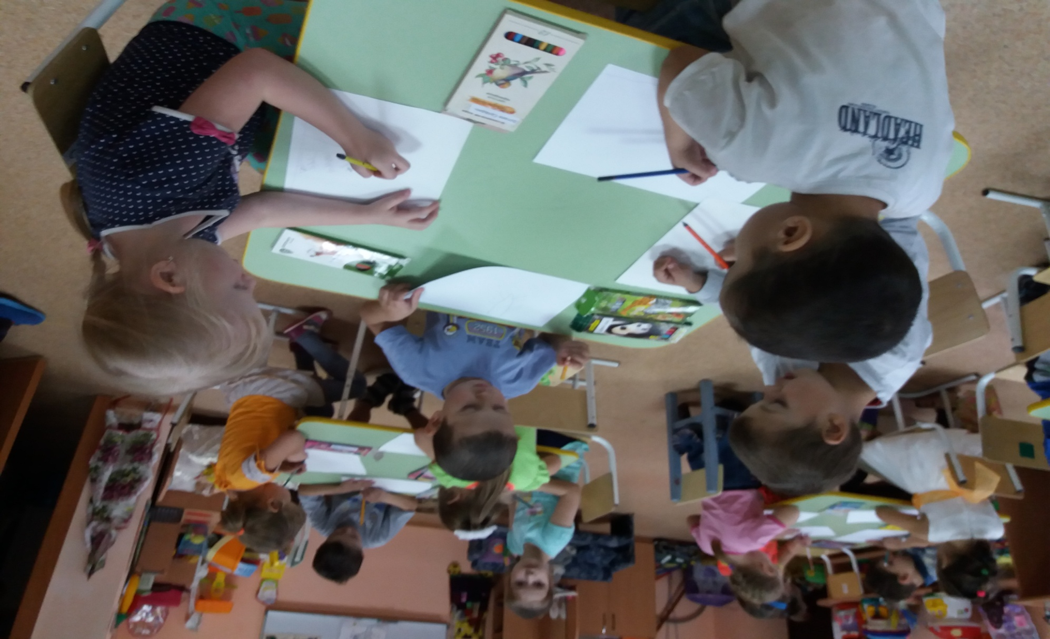
Рисование.

Slide 8

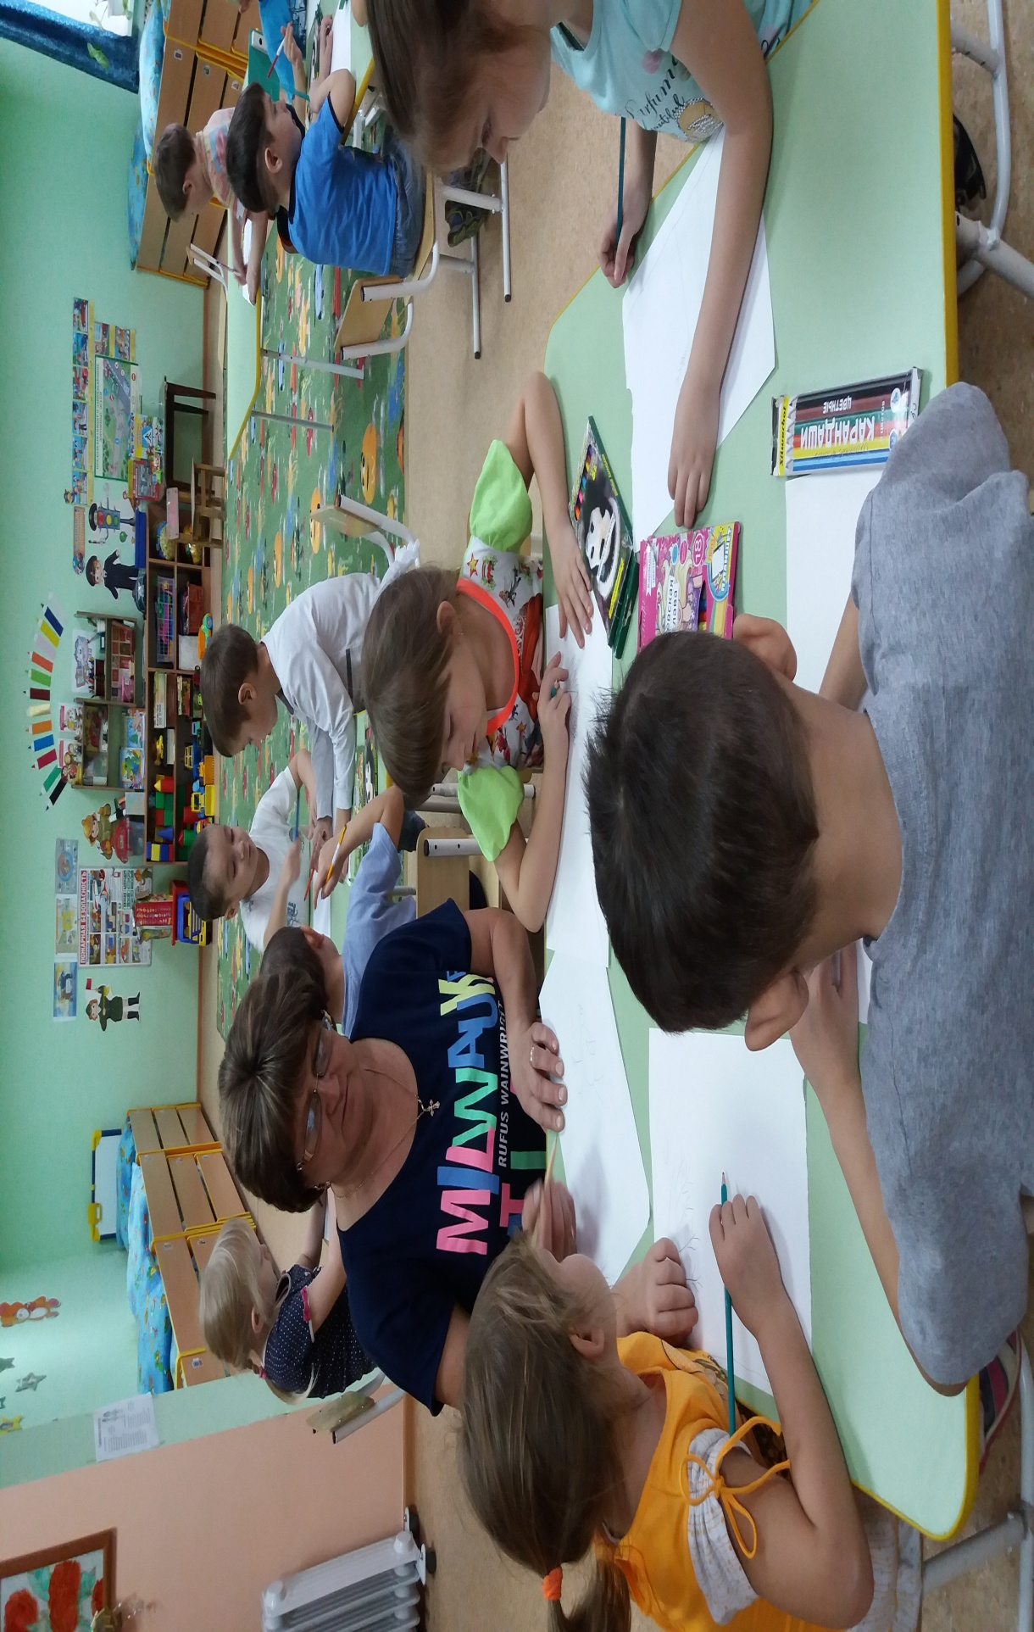
Индивидуальный показ при затруднении в работе.

Slide 9
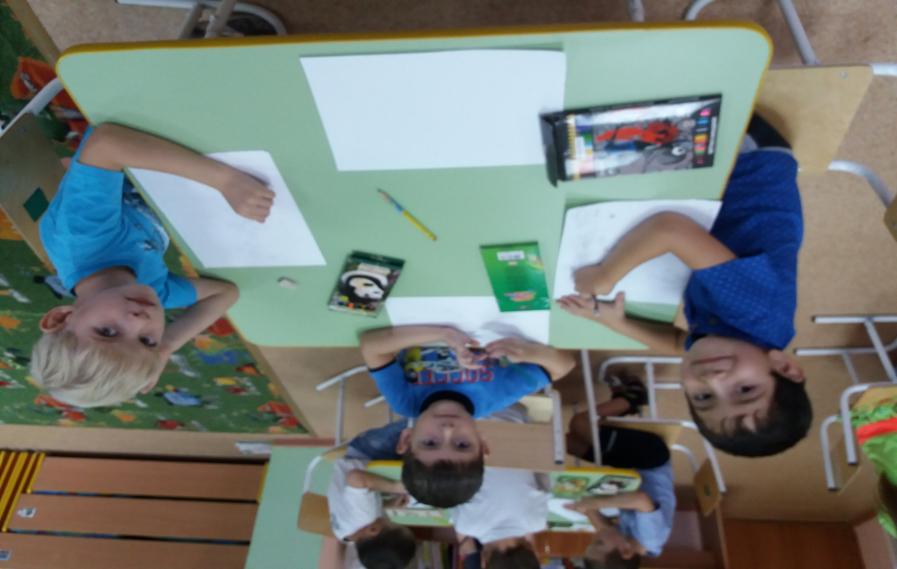
Рисуем птиц.

Slide 10
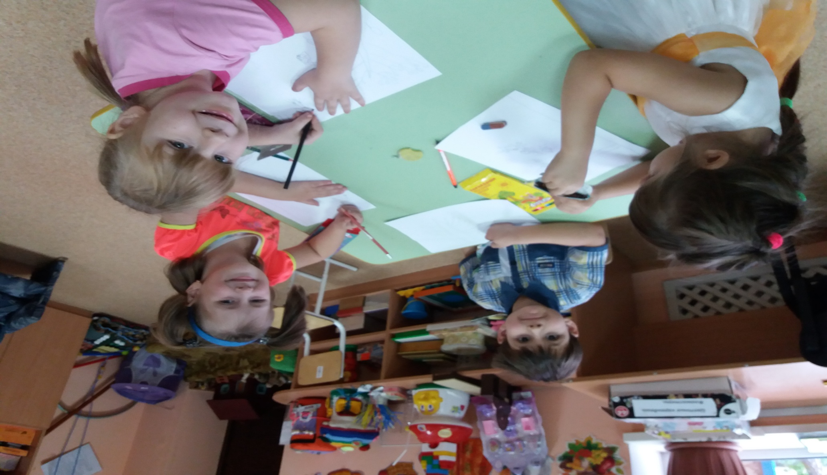

Slide 11
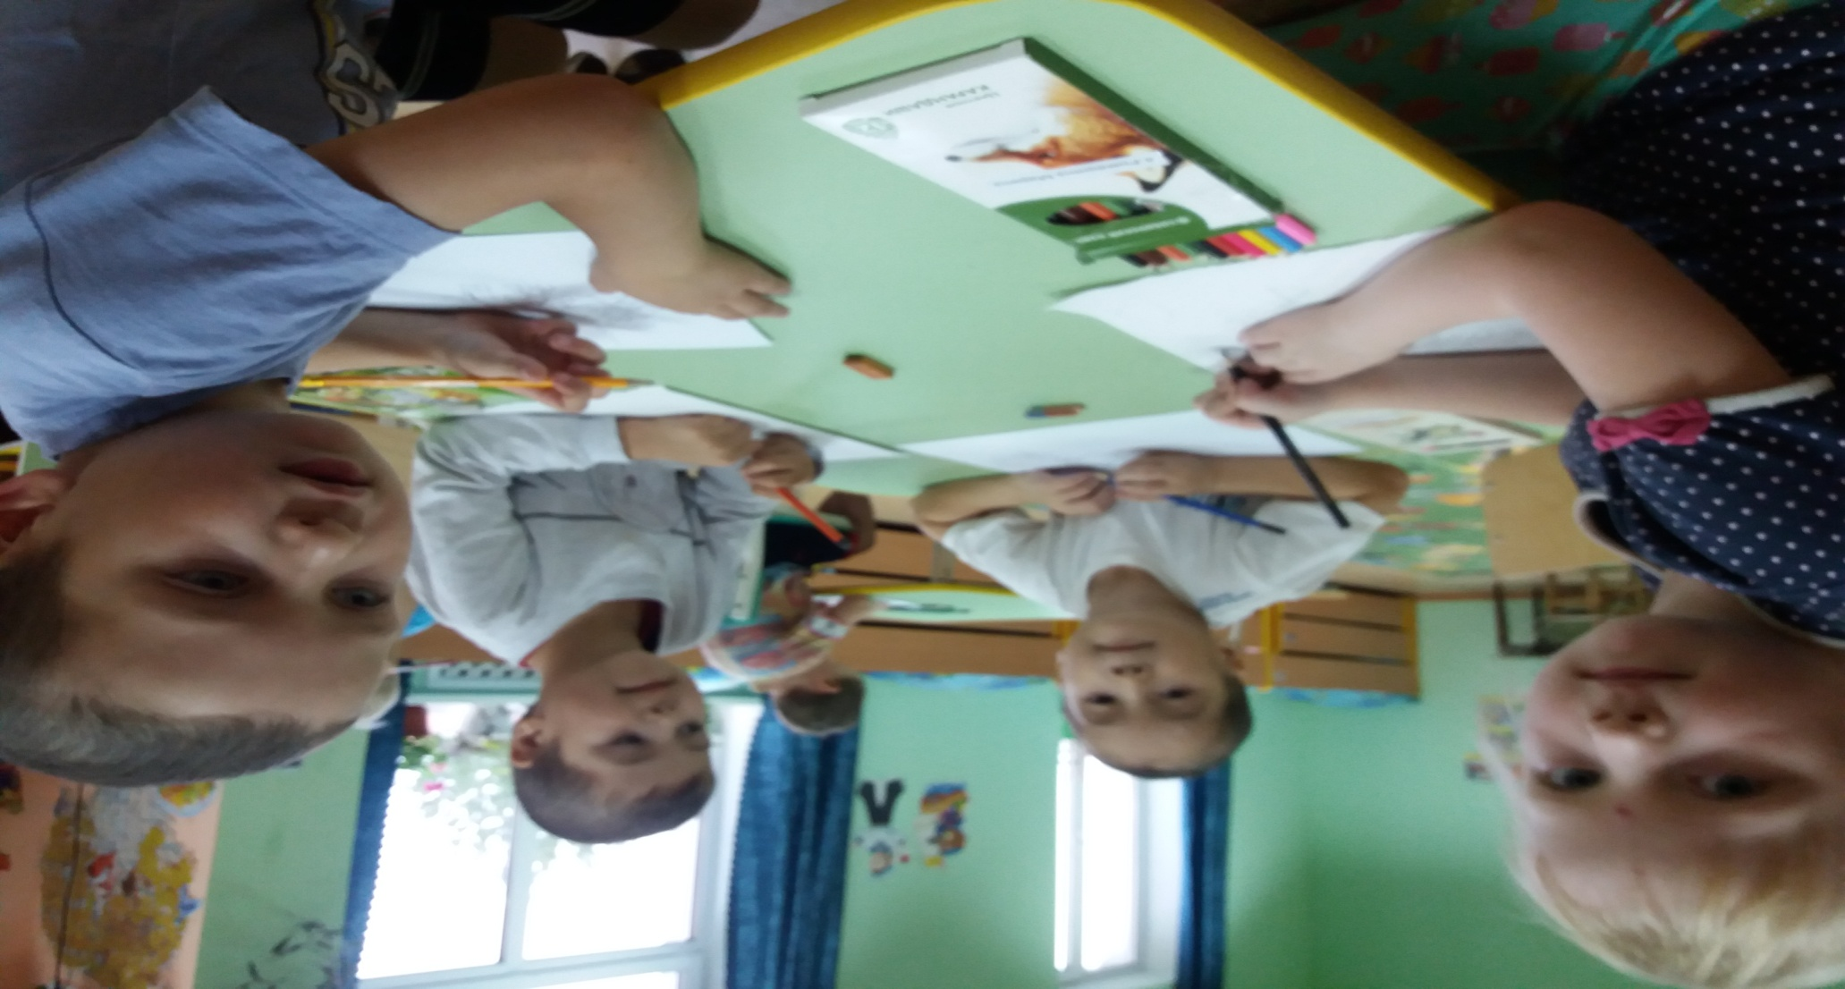

Slide 12
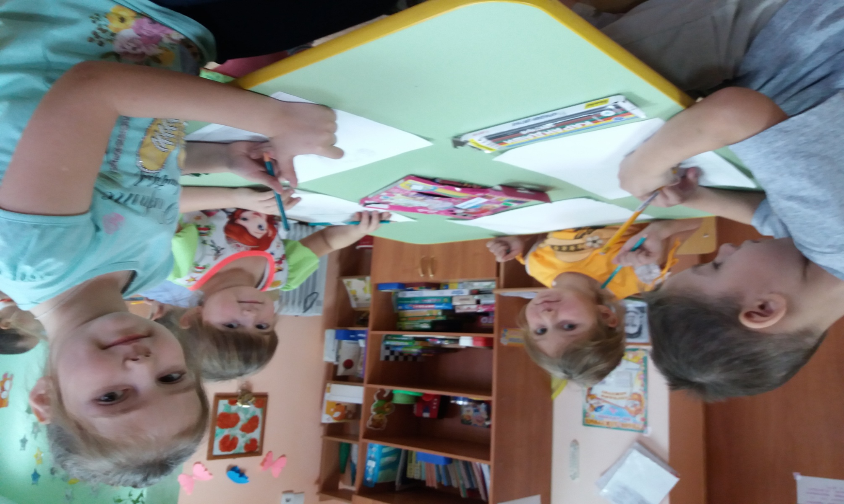

Slide 13
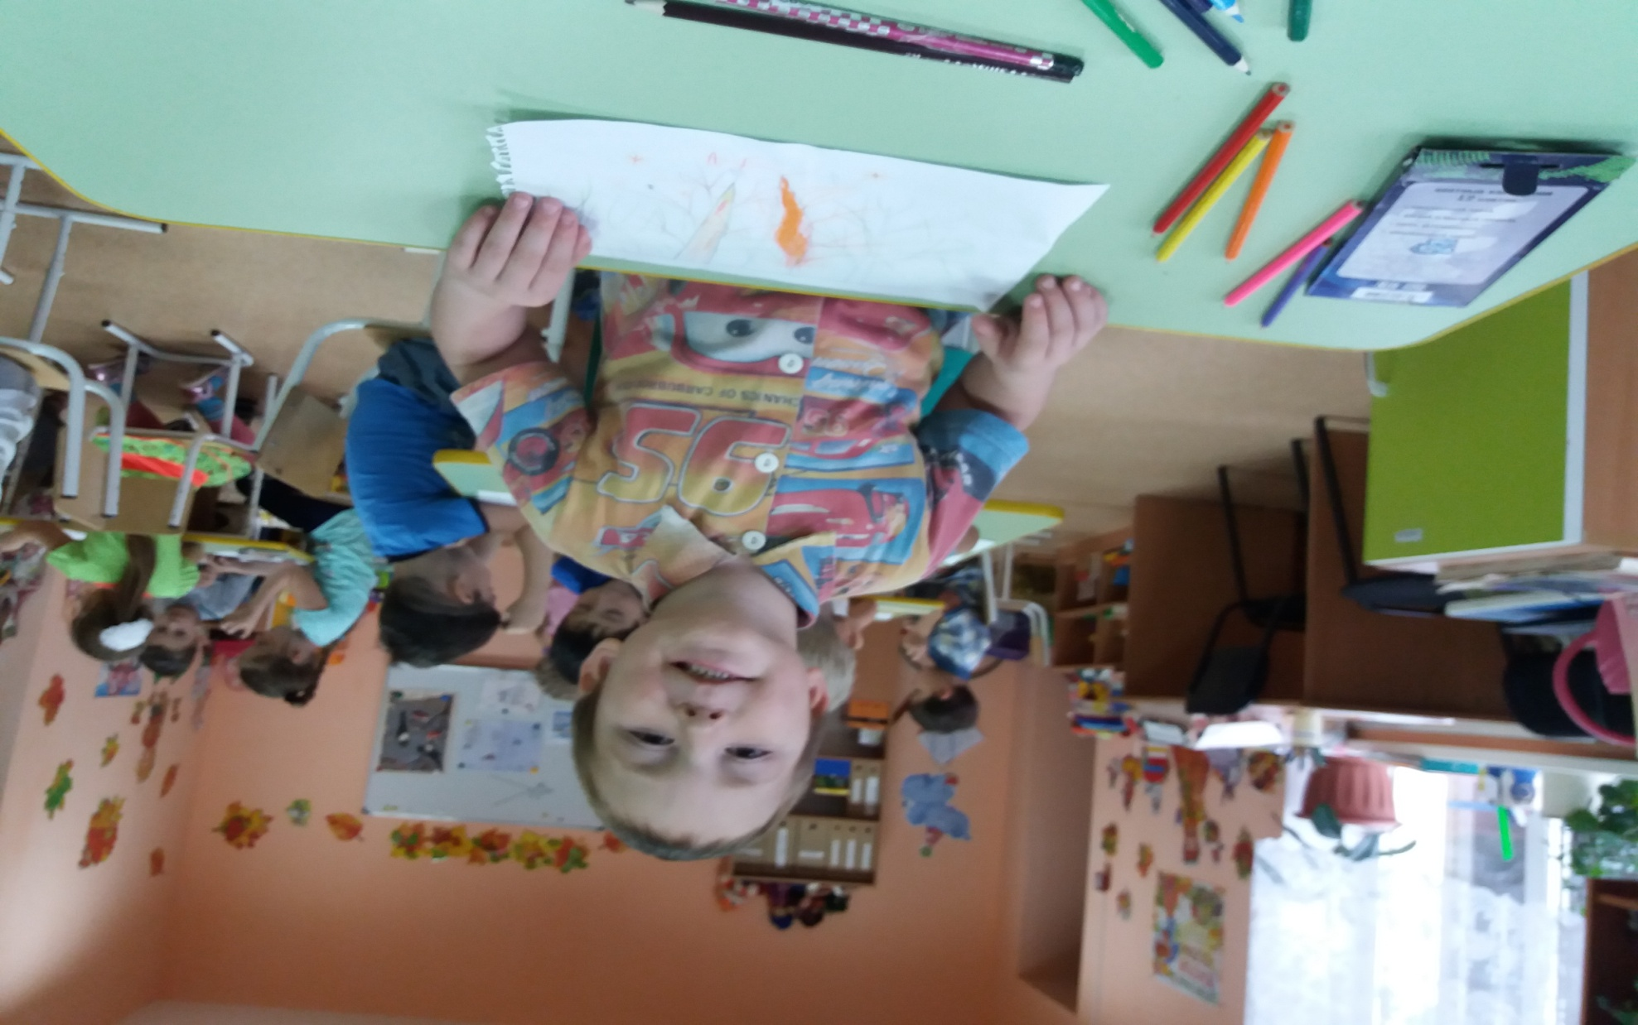
Работа индивидуальная с Данилом.

Slide 14
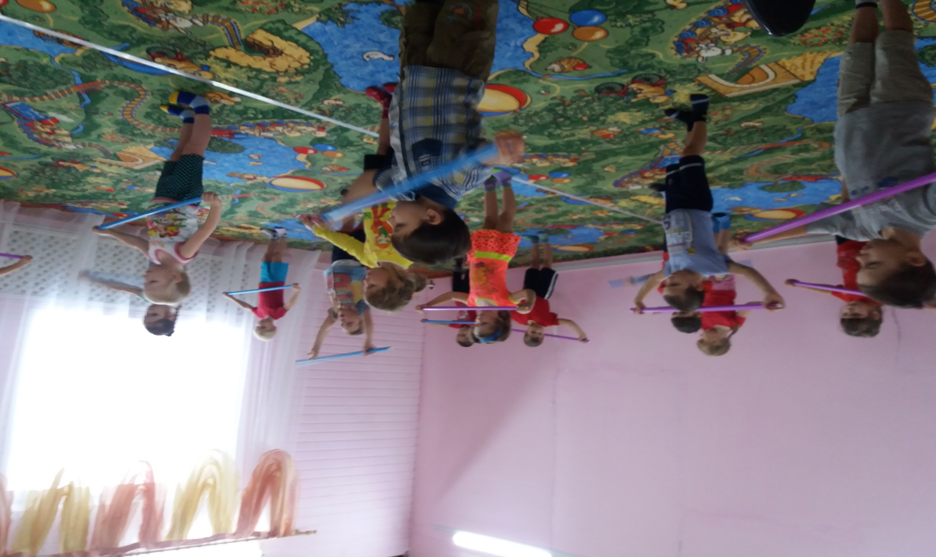
На занятии физкультурой.

Slide 15
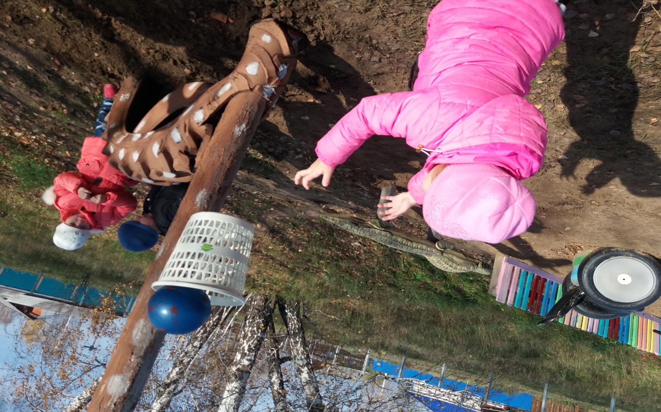
На прогулке.

Slide 16
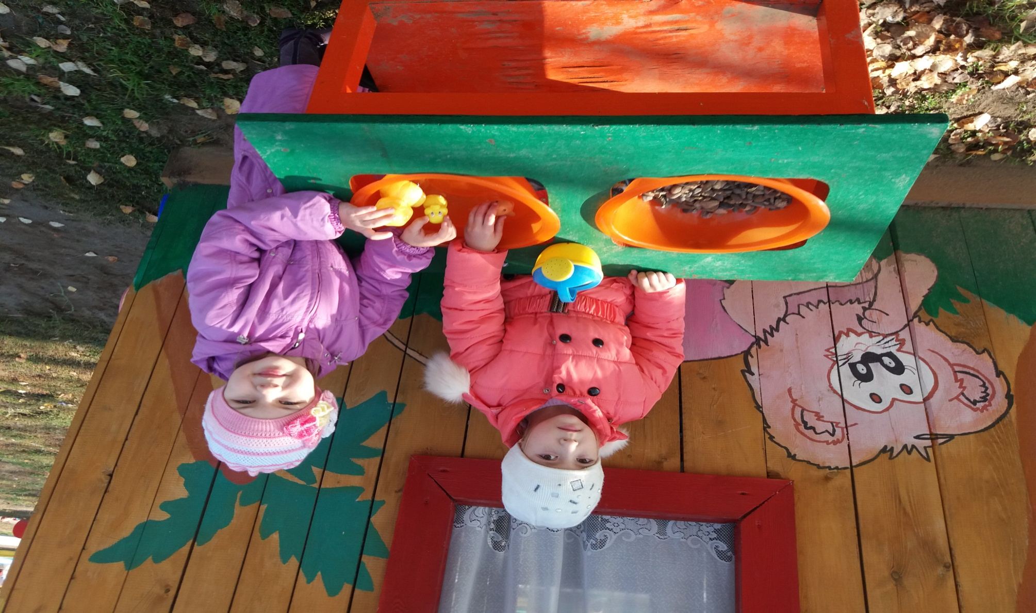
Свободные игры детей.

Slide 17
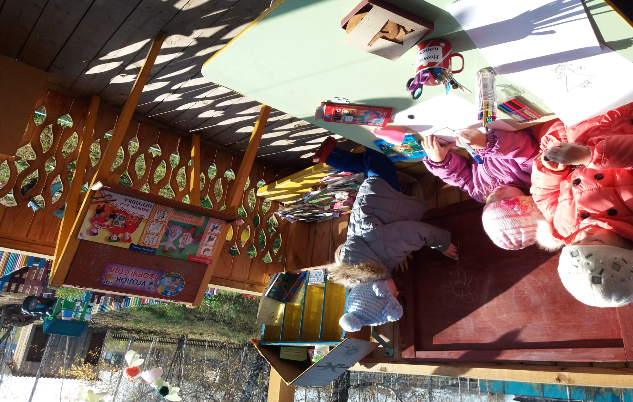
Художественное творчество.

Slide 18
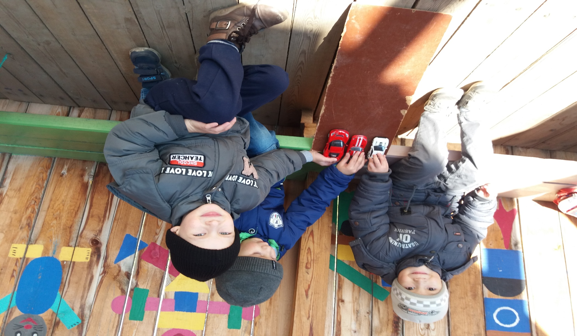
Покатаемся…

Slide 19
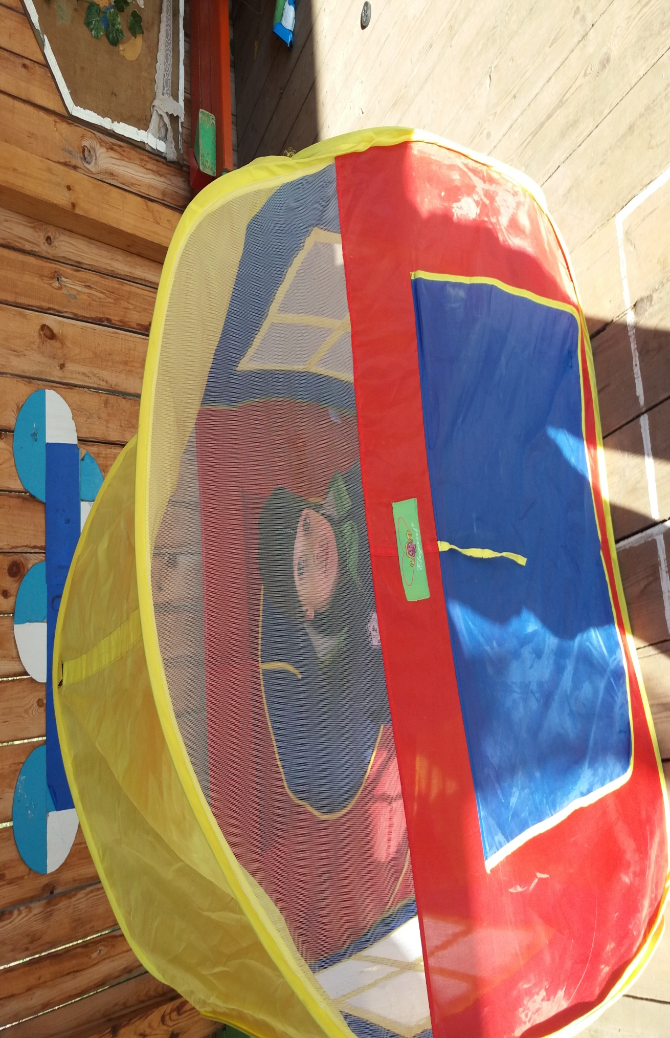
Уголок уединения.

Slide 20
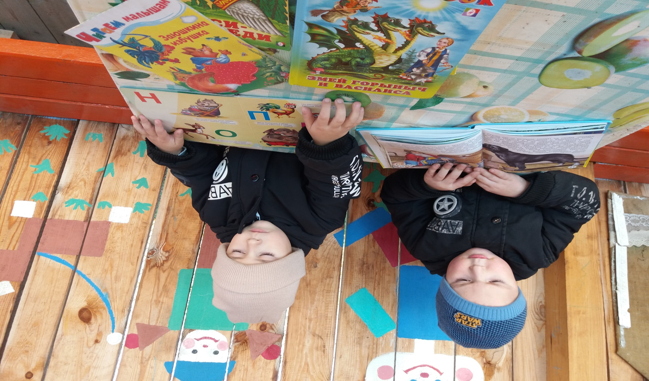
Изучаем буквы.

Slide 21
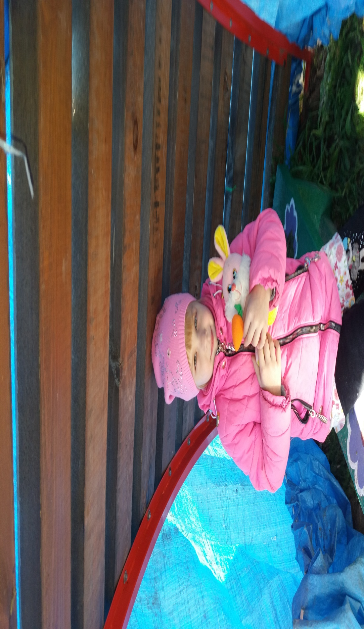
Уединилась.

Slide 22
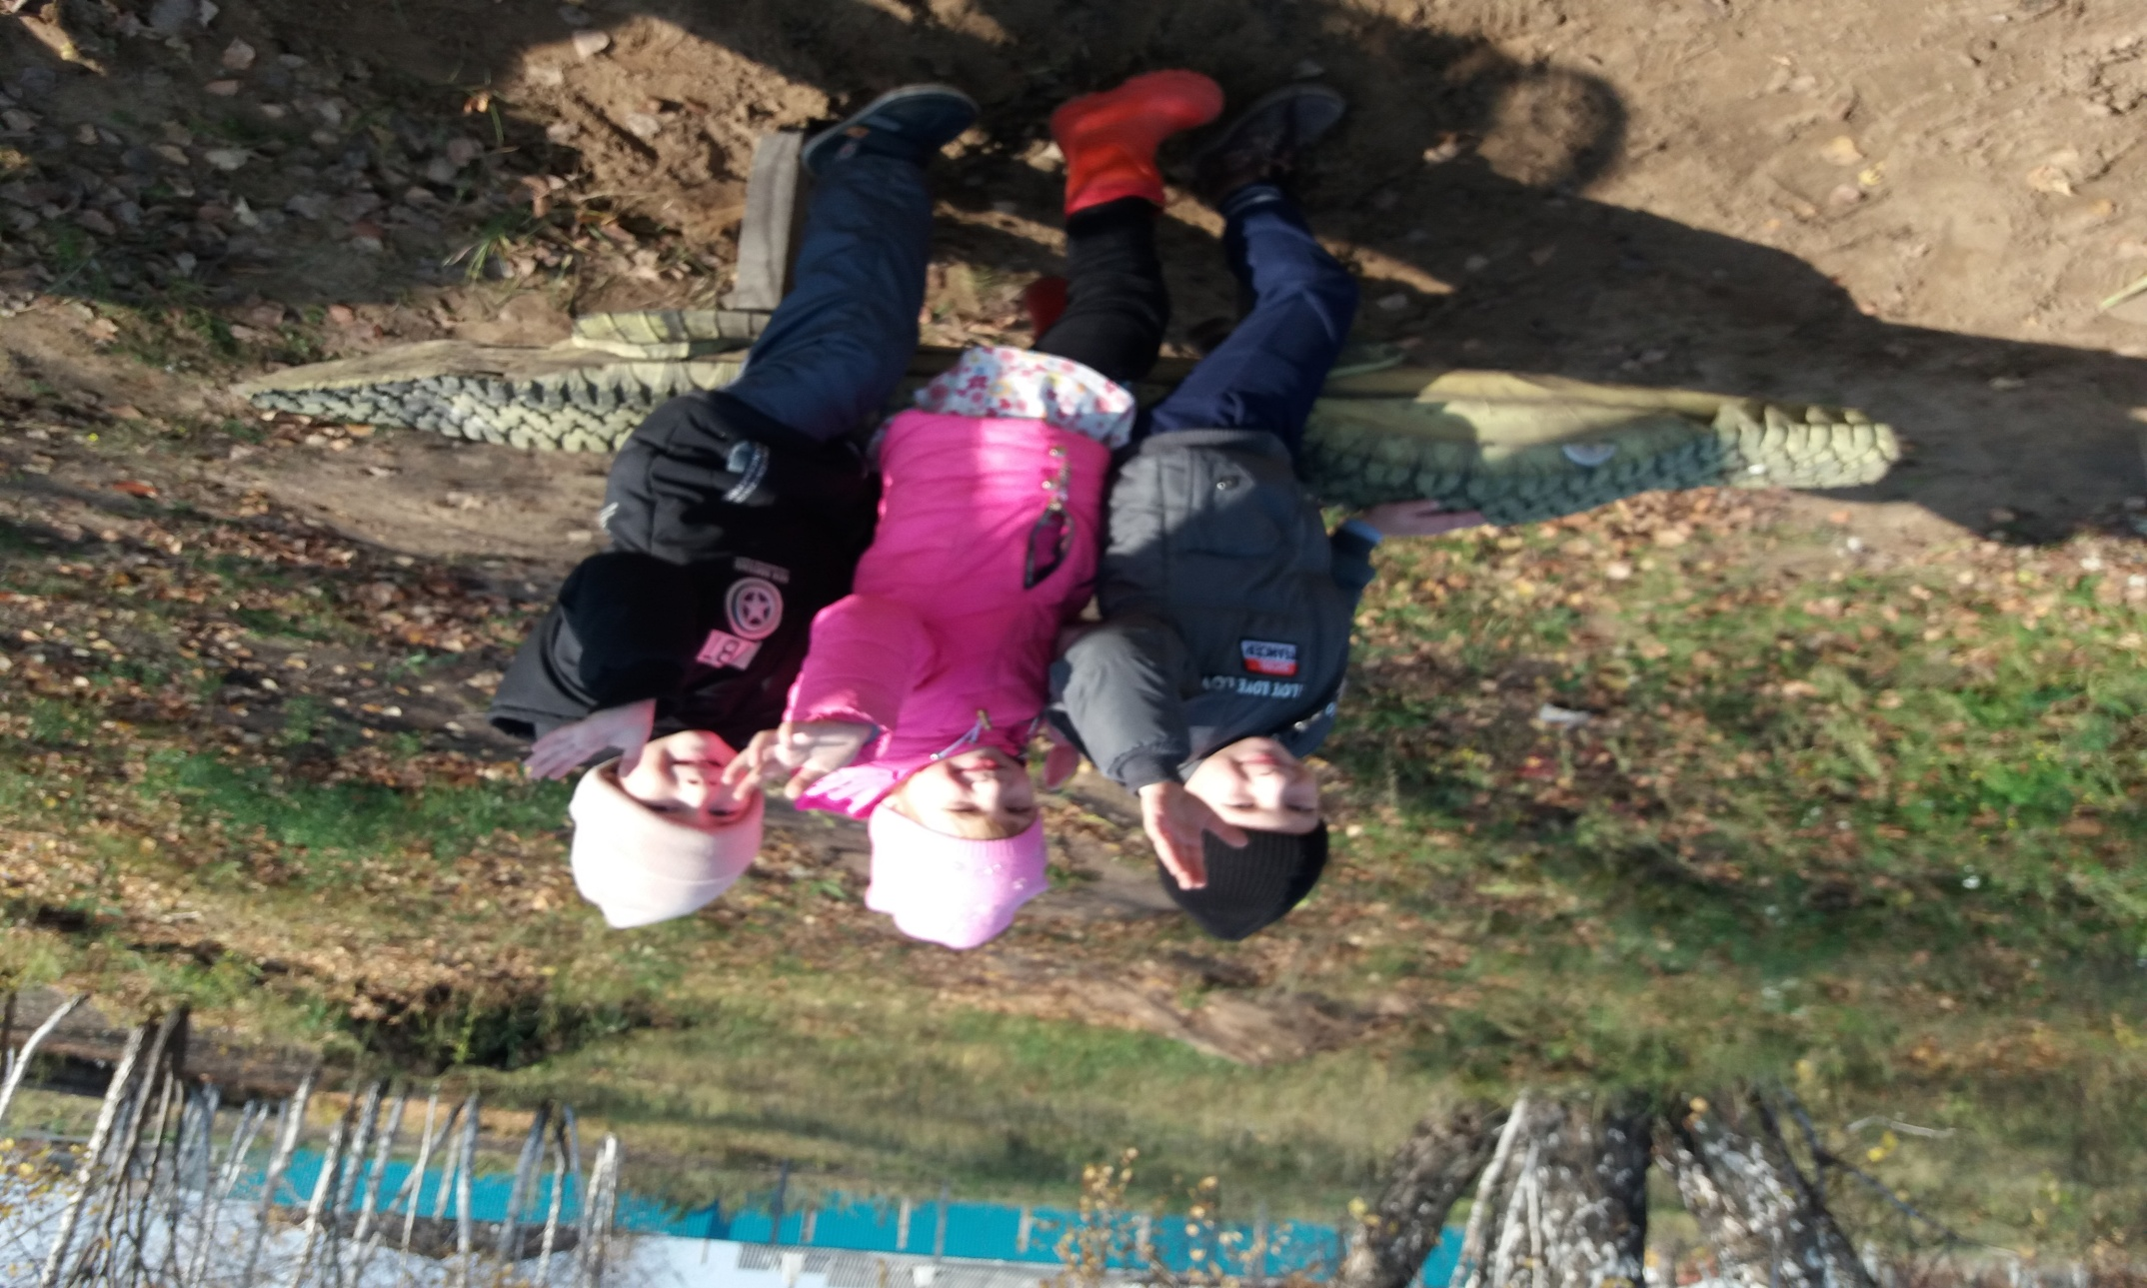
Покатаемся.

Slide 23
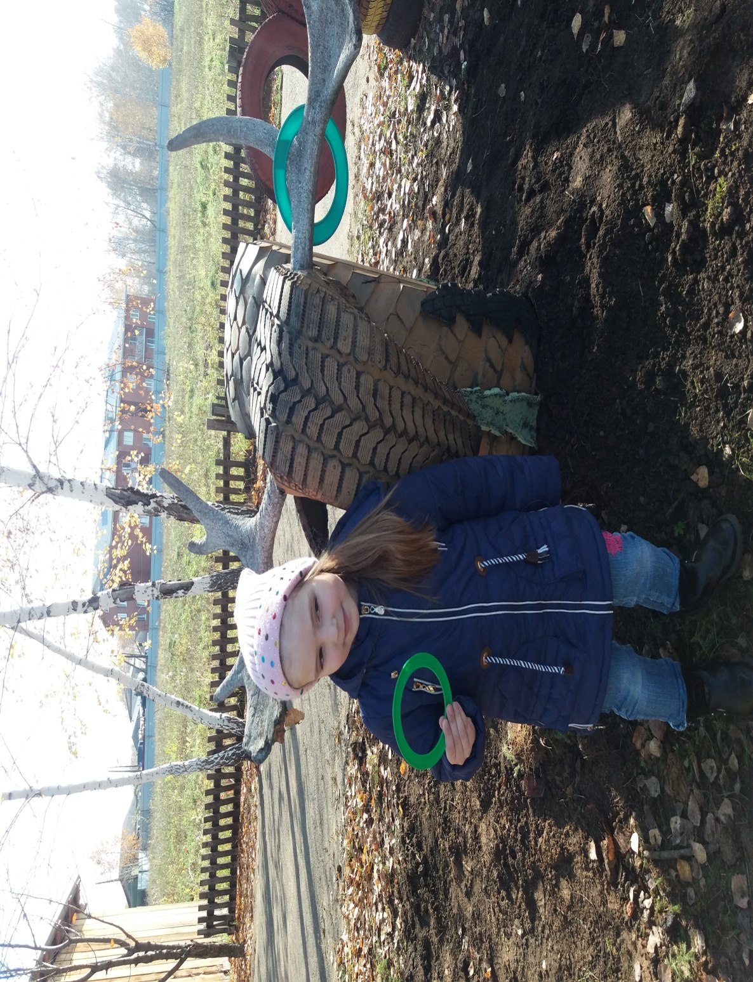
Кольцеброс.

Slide 24
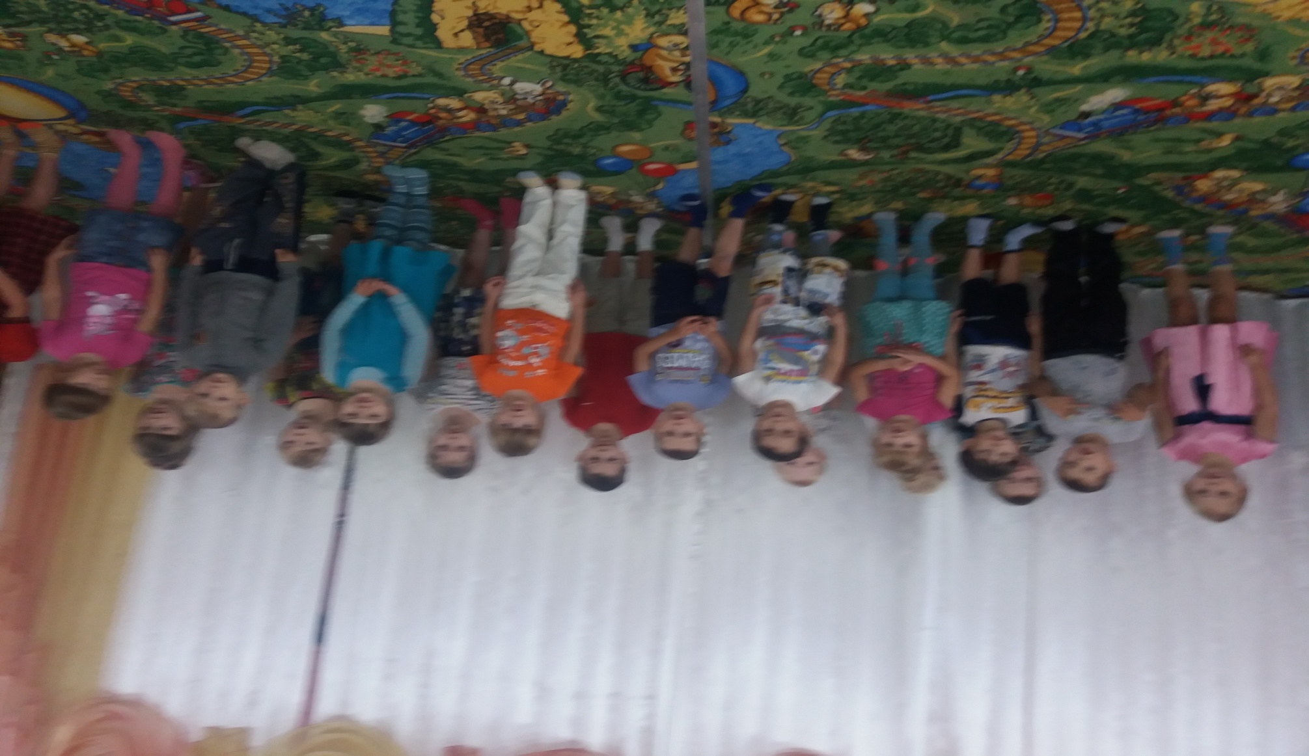
На музыкальном занятии.

Slide 25
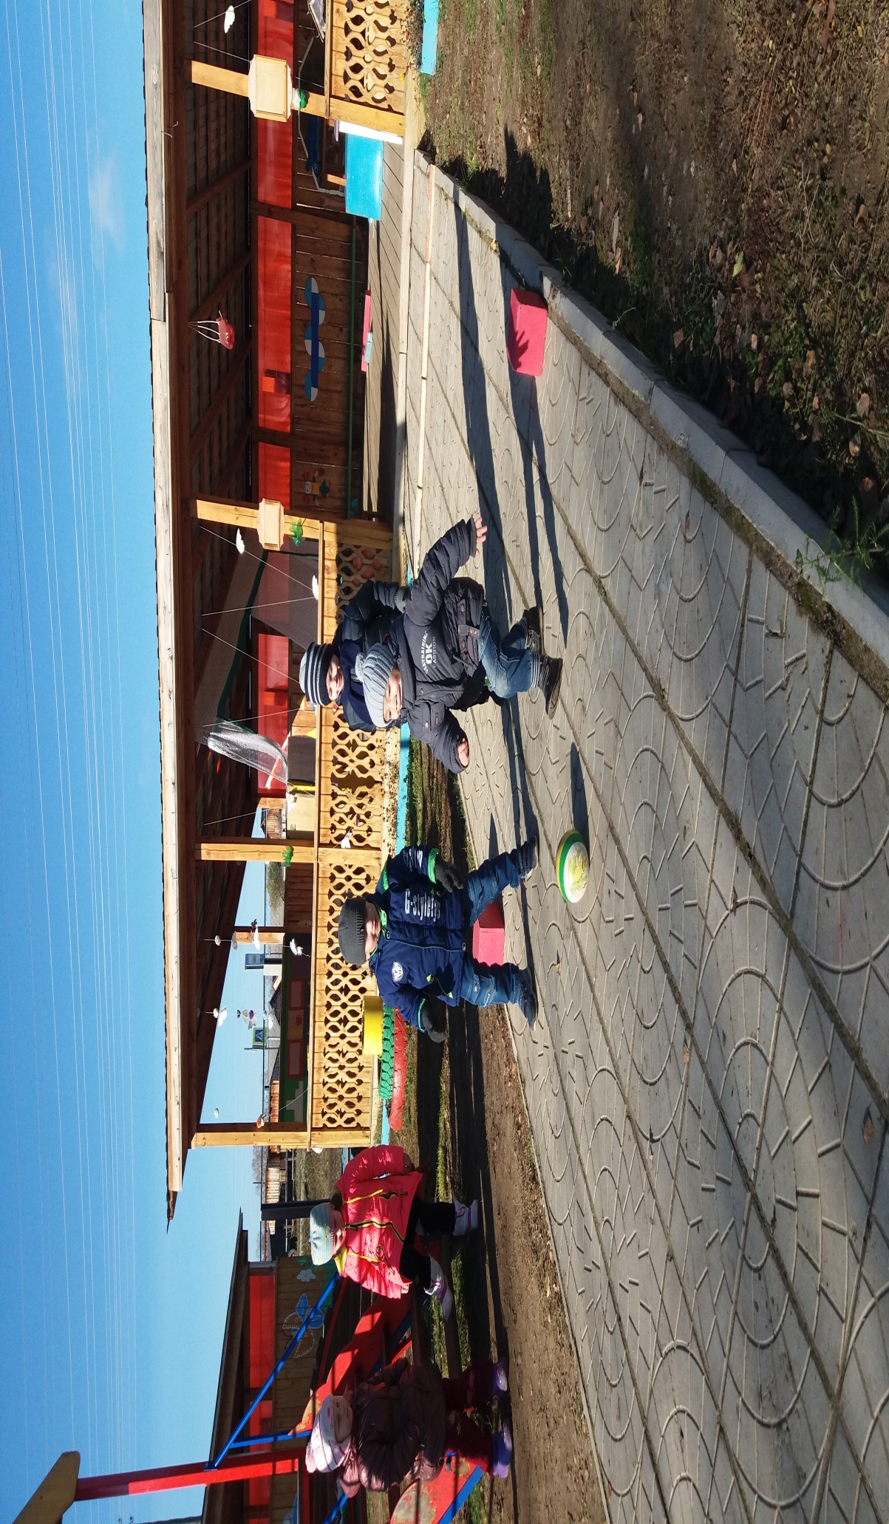
Играем в футбол.

Slide 26
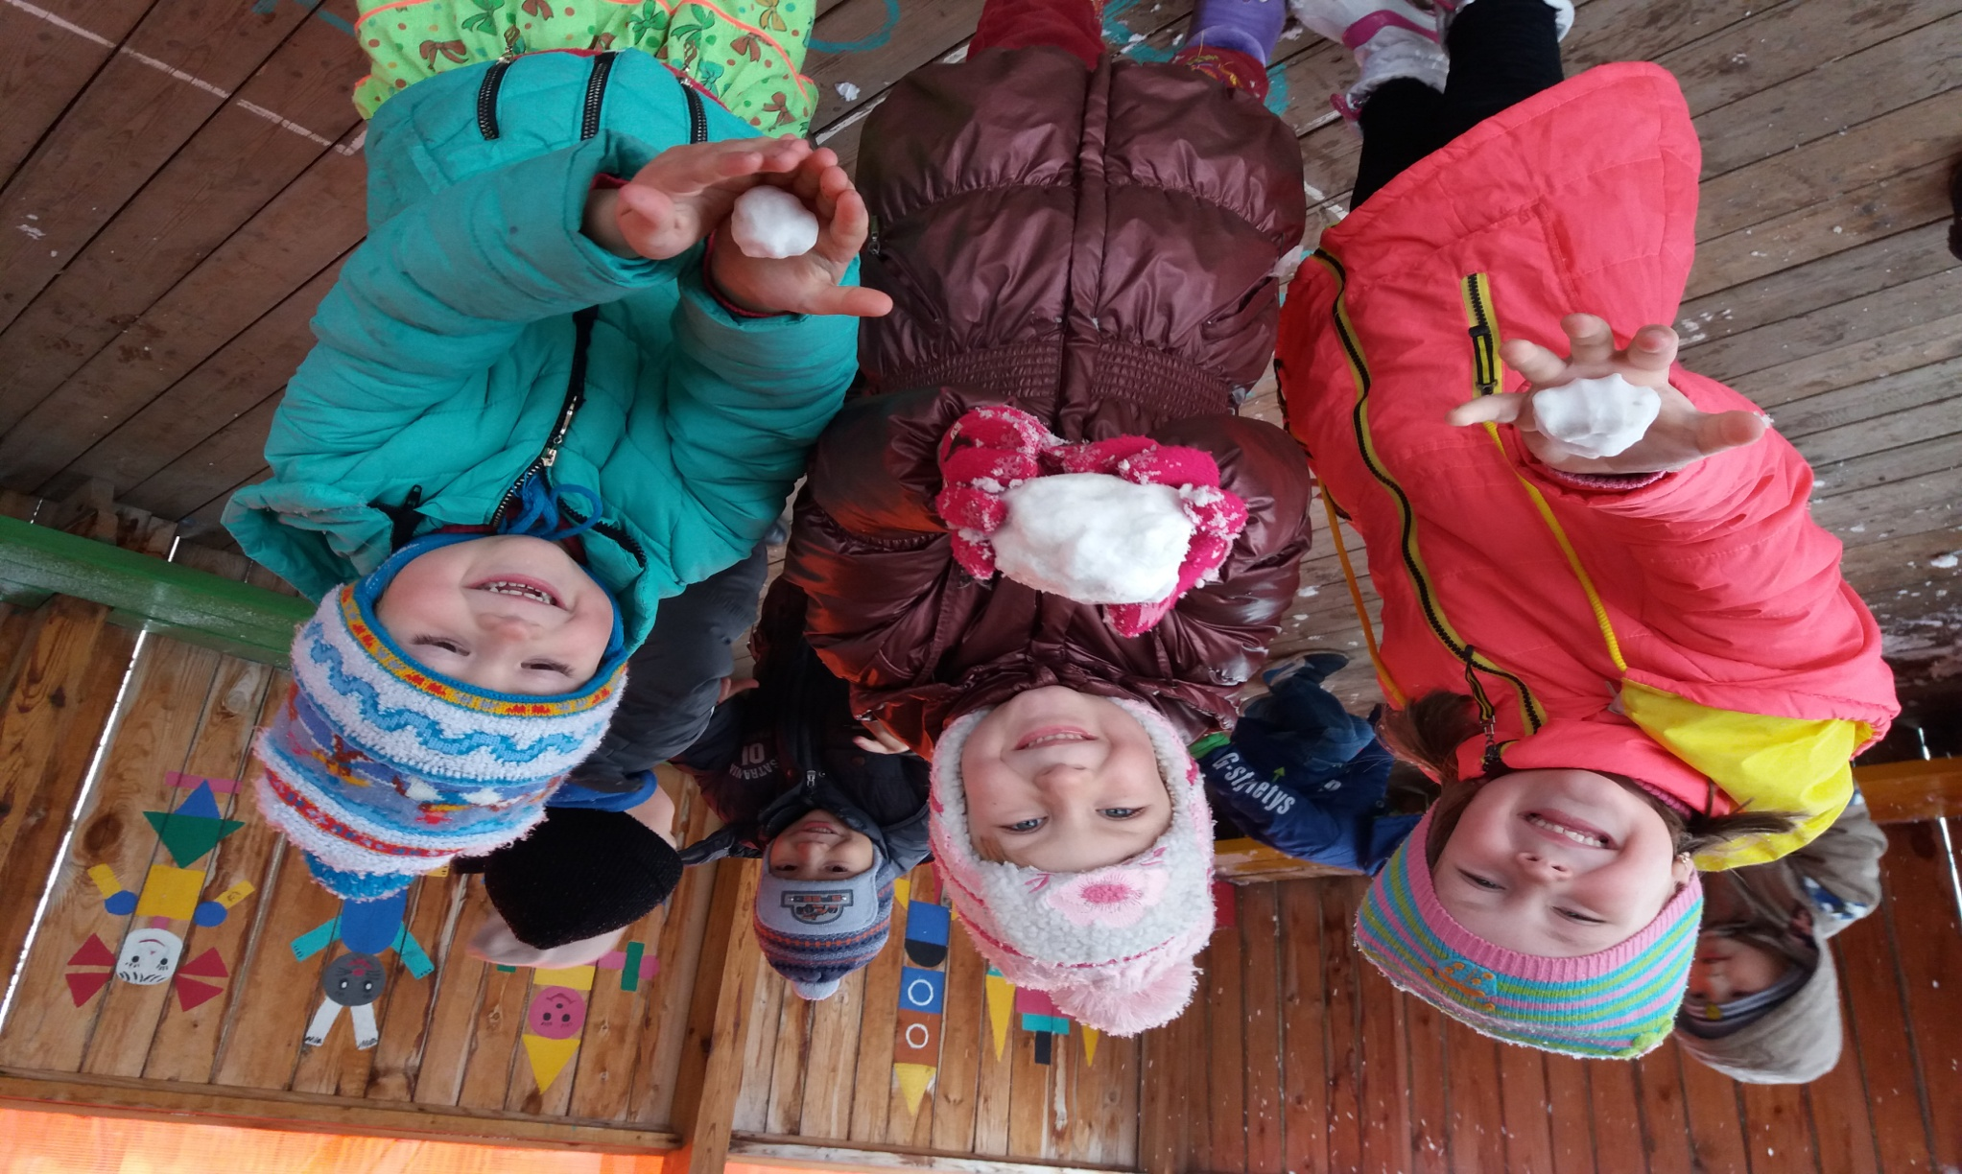
Первый снежок.

Slide 27
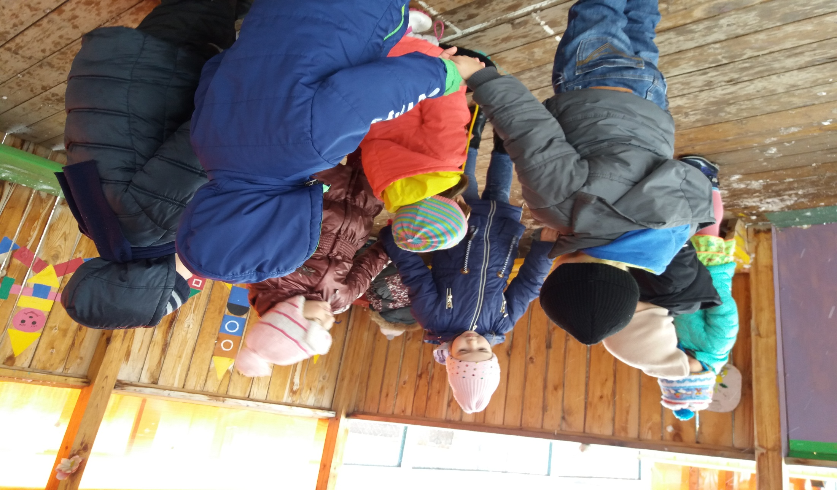
Играем в подвижные игры.

Slide 28

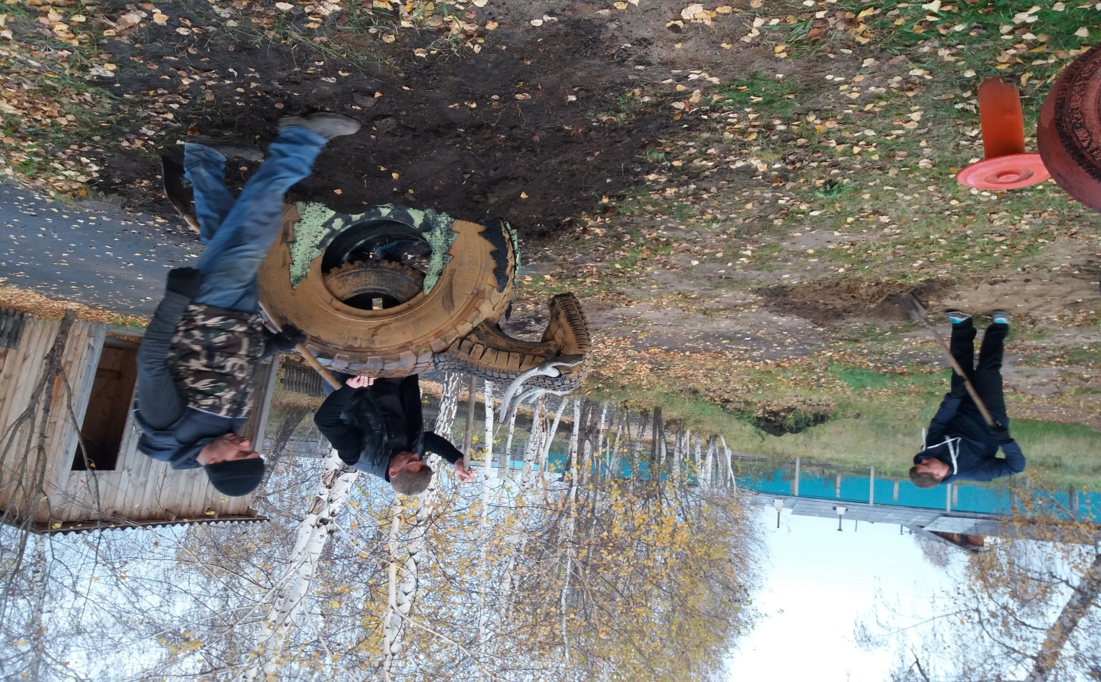
Взаимодействие д.сада с родителями.

Slide 29


